Slide 1
大手牽小手 楊護油庫一起來
台中市 清水區 大楊國小 五年甲班

Slide 2
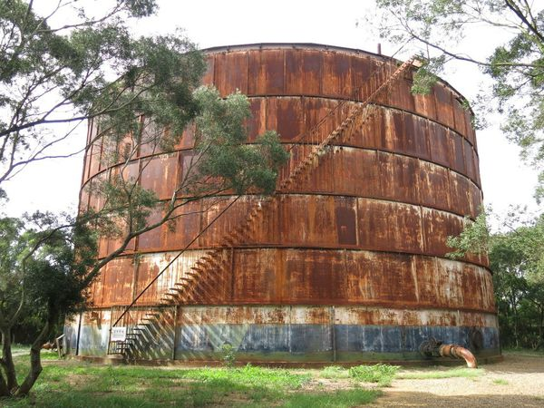
有去過大楊油庫嗎？

Slide 3
大楊油庫的歷史…
清水大楊油庫是源自於1962年越戰爆發後，為提供美國戰鬥機和B52轟炸機的用油而興建的。隨著越戰結束及1987年中美斷交後，此油庫也逐漸失去重要的軍事地位。2000年軍方委外廠商以廢鐵進行拆除，所幸在民間和地方政府的協調下，才得以保存這座美越戰爭留下的文化資產。

Slide 4
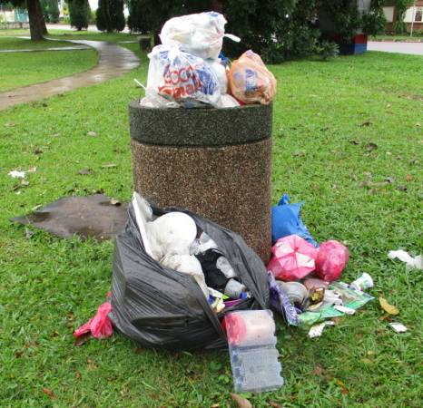
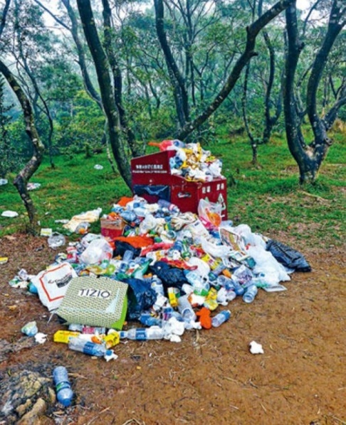
你們知道嗎？我們看到…

Slide 5
思考…
你們希望我們的油庫變這麼髒亂嗎？
那我們應該要怎麼辦呢？

Slide 6
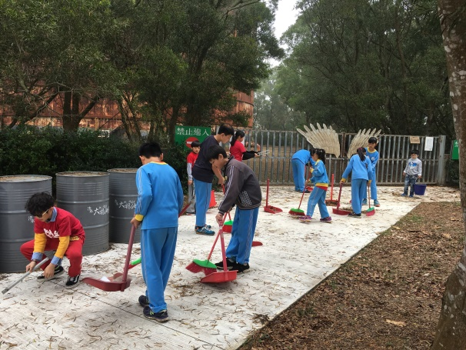
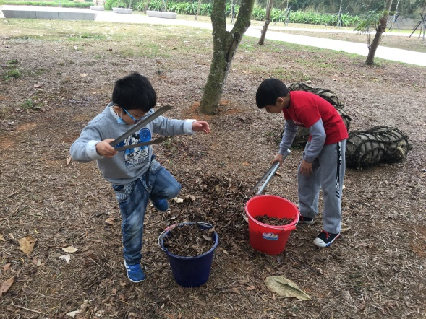
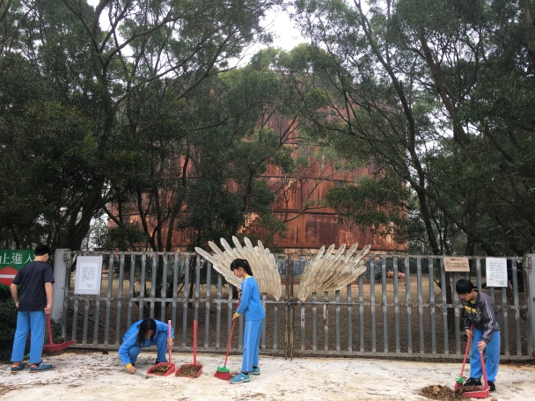
打掃油庫…

Slide 7
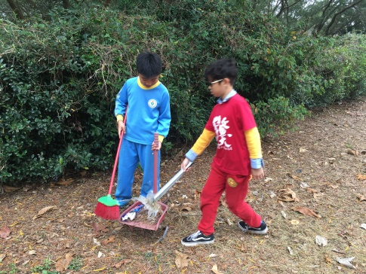
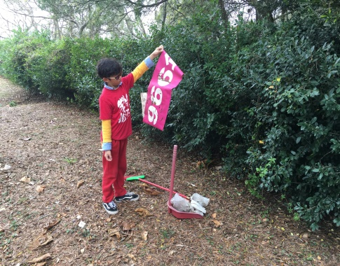
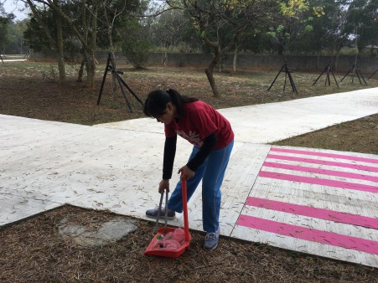
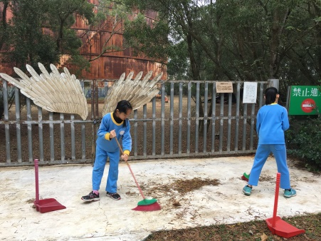
我們掃到…

Slide 8
這些垃圾…
數百年都不會分解
破壞大楊油庫的美

Slide 9
我們希望…大家可以…
不要隨便丟垃圾
看到垃圾可以順手幫忙撿起來
跟家人說可以一起守護油庫的環境

Slide 10
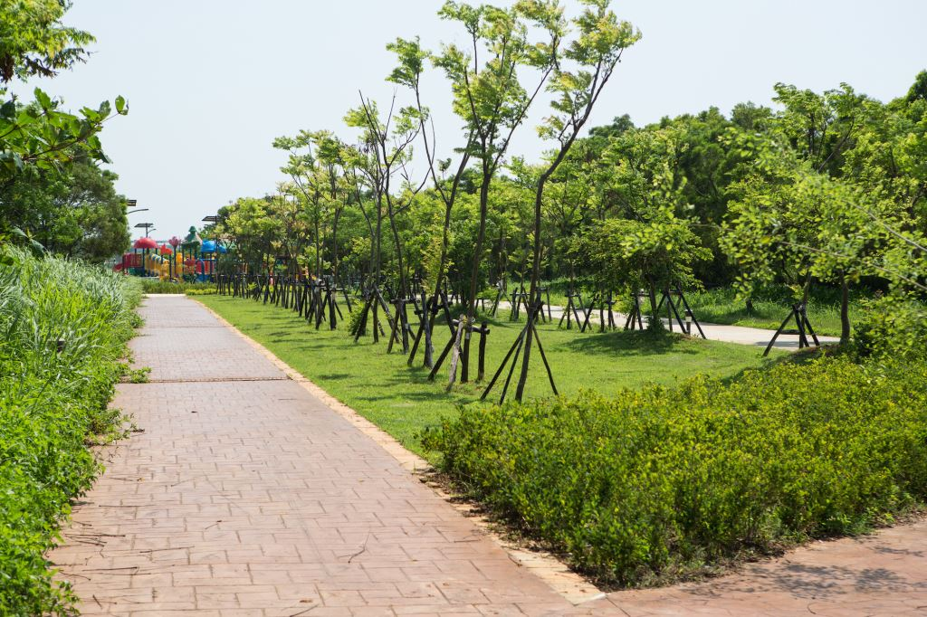
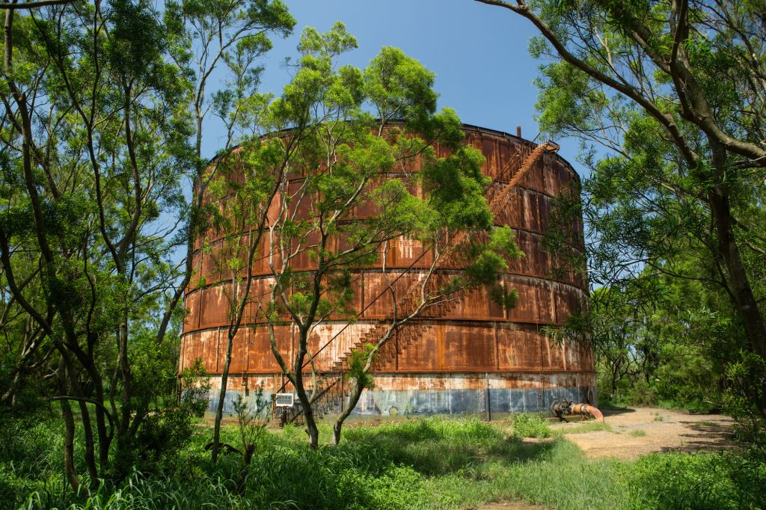
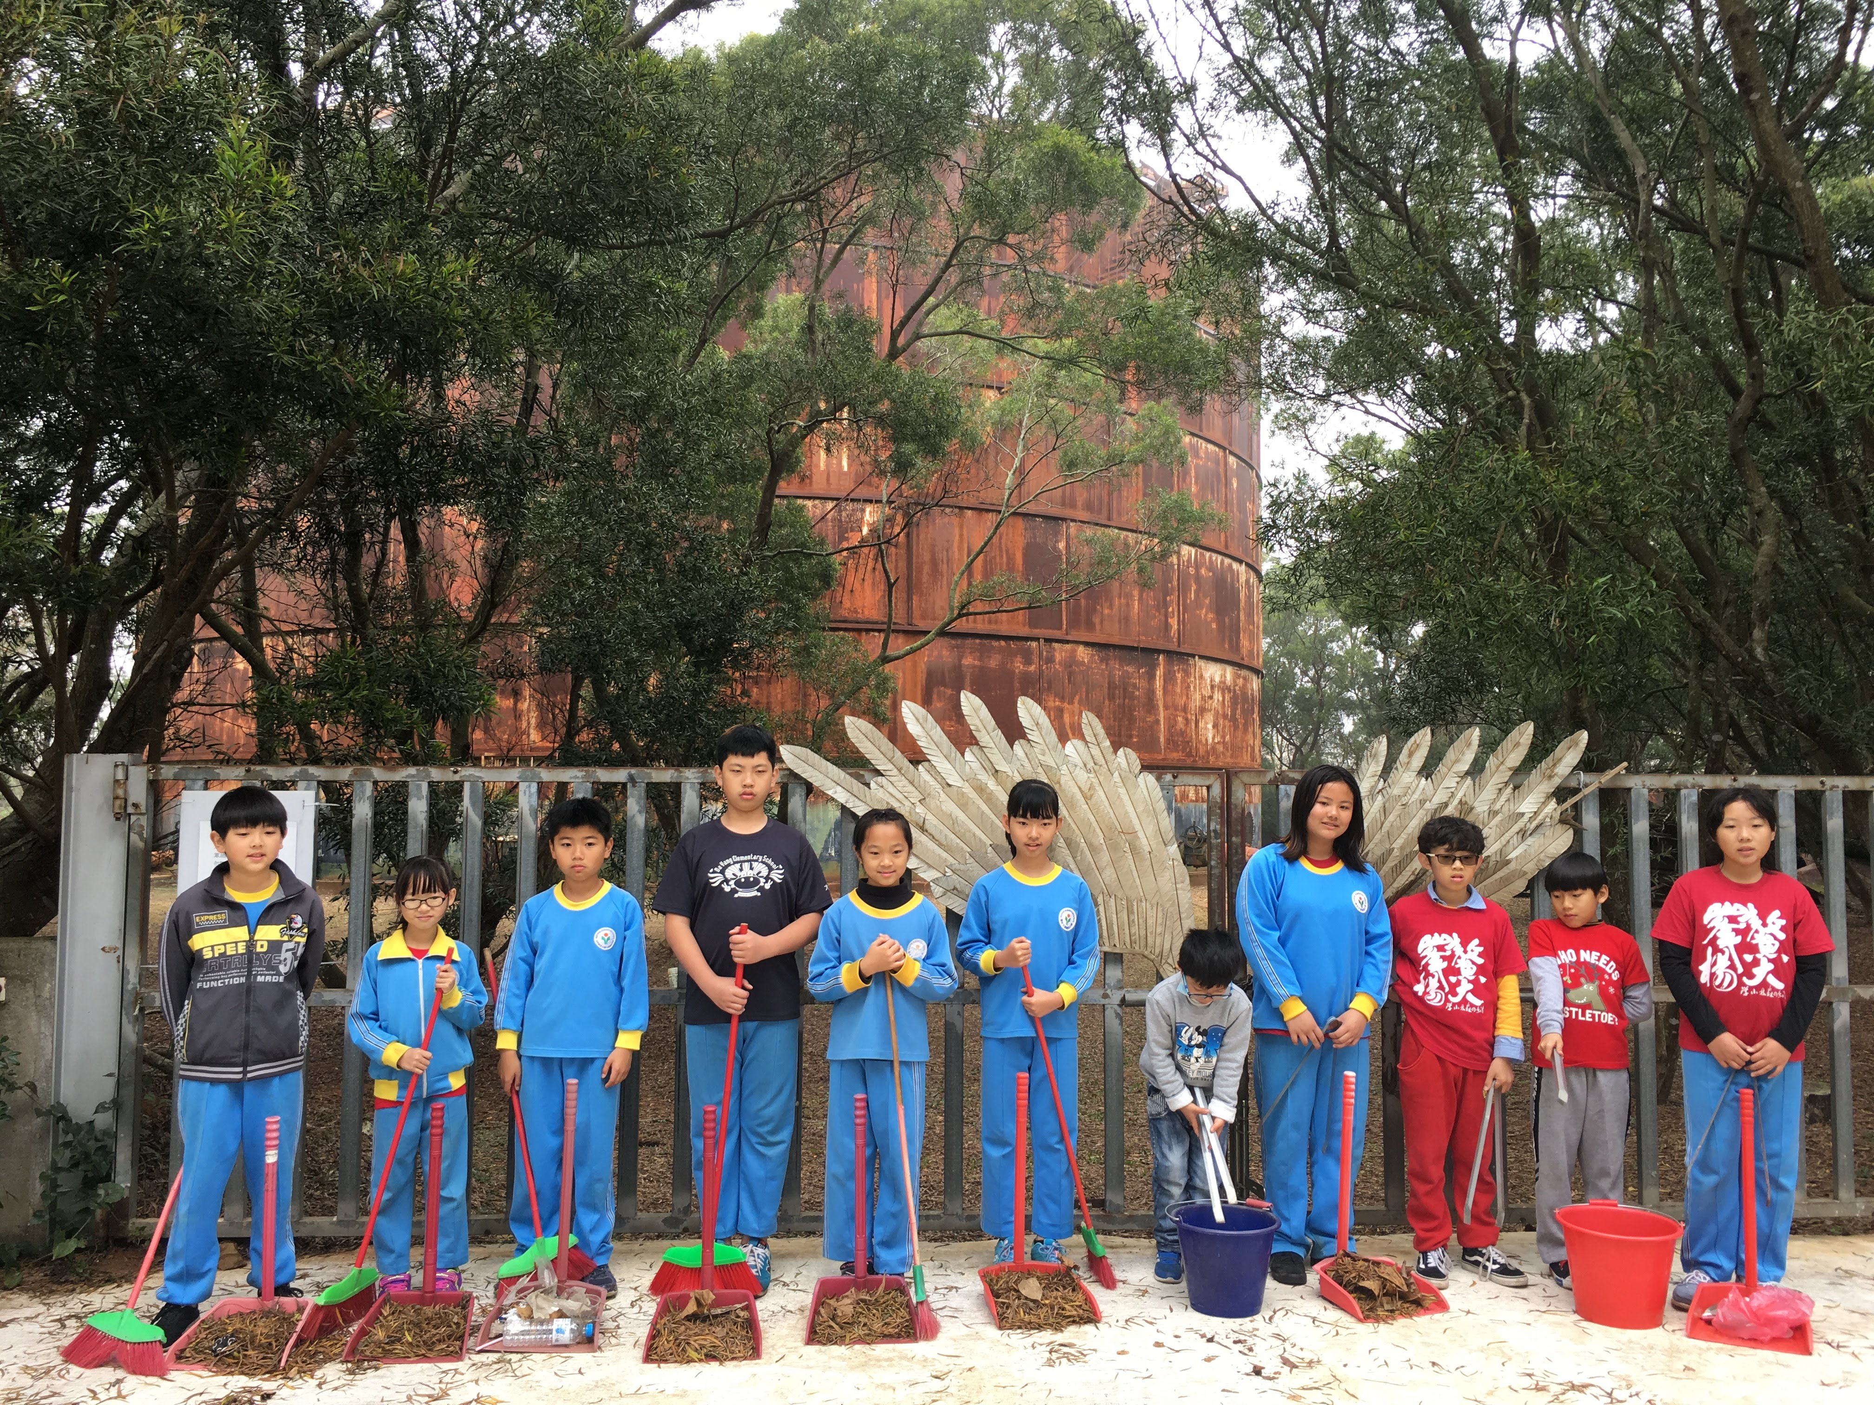
大家一起讓油庫變乾淨吧！

Slide 11
楊護油庫之歌…
大手牽小手 溫暖樂悠悠
大手牽呀牽小手 希望油庫沒垃圾
楊護油庫一起來
大手牽小手 公益樂悠悠
大手牽呀牽小手 希望油庫沒垃圾
楊護油庫一起來
歡迎大家一起來

Slide 12
謝謝聆聽

